Slide 1

Interface MAC/MII-PYH
Equipe PUCRS
Érico Bastos (ebastos@inf.pucrs.br)
Taciano Rodolfo (taciano@inf.pucrs.br)
Guilherme Guindani (ac107029@inf.pucrs.br)
Alzemiro Lucas (ad106639@inf.pucrs.br)
Samuel Marczak (ae106666@inf.pucrs.br)
Leandro Möller (moller@inf.pucrs.br)
Everton Carara (carara@inf.pucrs.br)
Fernando Gehm Moraes (moraes@inf.pucrs.br)
Ney Laert Vilar Calazans(calazans@inf.pucrs.br)
Ricardo Planer (ac107018@inf.pucrs.br)

Slide 2
Interface MAC-PYH
Todos os módulos PHY’s vistos até agora possuem a mesma interface de comunicação com os módulos MAC. Esta interface apresenta os seguintes sinais:
SINAL | # de bits | Descrição
TXD | 4 | É um sinal de entrada no qual o PHY recebe do MAC os dados a serem transmitidos através do meio físico de 4 em 4 bits.
TX_EN | 1 | Através deste sinal o MAC sinaliza para o PHY que existe um dado válido a ser enviado em TXD.
TX_CLK | 1 | É um sinal gerado pelo PHY para sincronizar a comunicação com a máquina de envio do módulo MAC.
TX_ERR | 1 | Através deste sinal o MAC sinaliza um erro de transmissão.

Slide 3
Interface MAC-PYH
SINAL | # de bits | Descrição
RXD | 4 | RECIVE DATA: é um sinal de saída do PHY, no qual ele envia os dados recebidos do meio físico para o MAC.
RX_DV | 1 | Sinal de sida do PHY que indica para o módulo MAC que existe um dado válido em RXD.
RX_CLK | 1 | Clock gerado pelo PHY para sincronizar a máquina de recepção do módulo MAC.
RX_ERR | 1 | Através deste sinal o PHY indica para o MAC que houve um erro na recepção.
COL | 1 | PHY seta em ‘1’ este sinal ao identificar uma colisão.
CRS | 1 | Através deste sinal o PHY indica presença de portadora no meio físico. No modo de operação Full-duplex este sinal só é setado durante a recepção de dados.

Slide 4
A interface entre o PHY e o MII é semelhante nos módulos vistos. O módulo da broadcom possui apenas os sinais MDC e MDIO, já os módulos da Intel possuem alguns sinais a mais, um deles (MDDIS) serve para desabilitar a leitura e escrita nos registradores do PHY, e o outro é um sinal de interrupção (MDINT) no qual o PHY informa para o MII que houve uma mudança no status do link. O clock da comunicação entre o MII e o PHY também varia, sendo 8MHz nos módulos da Intel e 12.5MHz no módulo da broadcom.
Interface MII-PYH

Slide 5
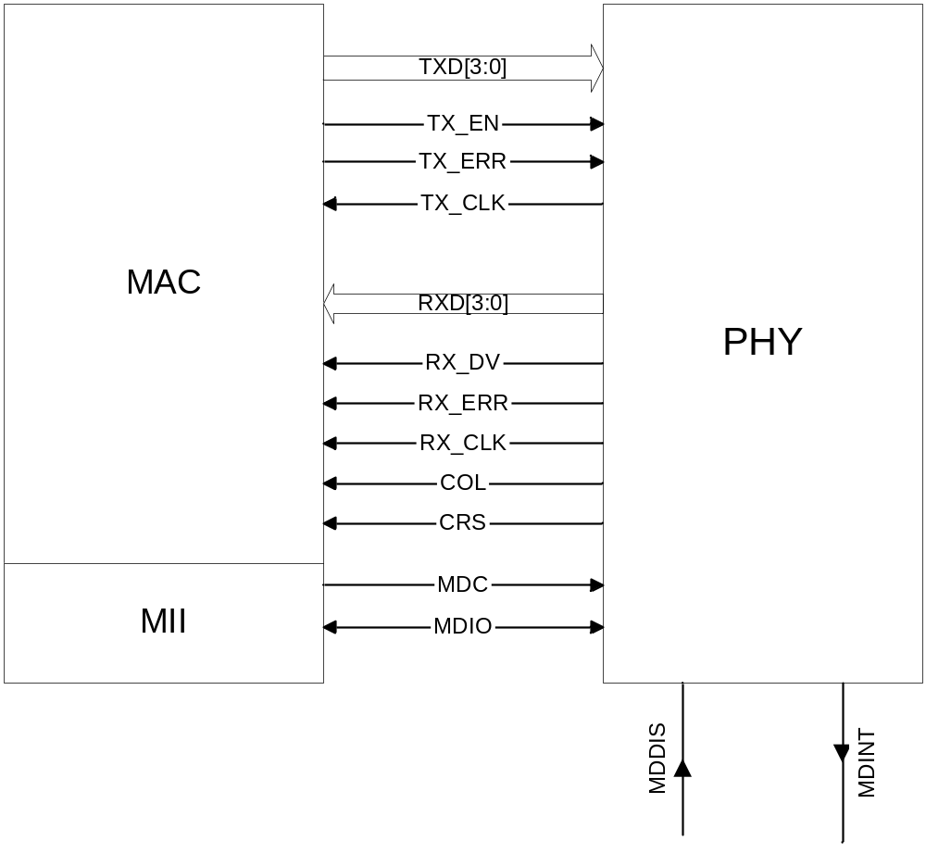
Diagrama de sinais

Slide 6
O MII é responsável por ler e escrever nos registradores do PHY, as principais configurações que podem ser feitas e lidas do PHY através destes registradores são as seguintes:
-Resetar o PHY.
-Selecionar a velocidade da comunicação.
-Habilitar/desabilitar Auto-negociação.
-Habilitar/desabilitar modo de baixo consumo.
-Habilitar/desabilitar modo full-duplex.
-Habilitar/desabilitar teste de colisão.
-Habilitar/desabilitar transmissão
-Ler capacidades dos parceiros de conexão.
-Ler status do link
Operações do MII

Slide 7
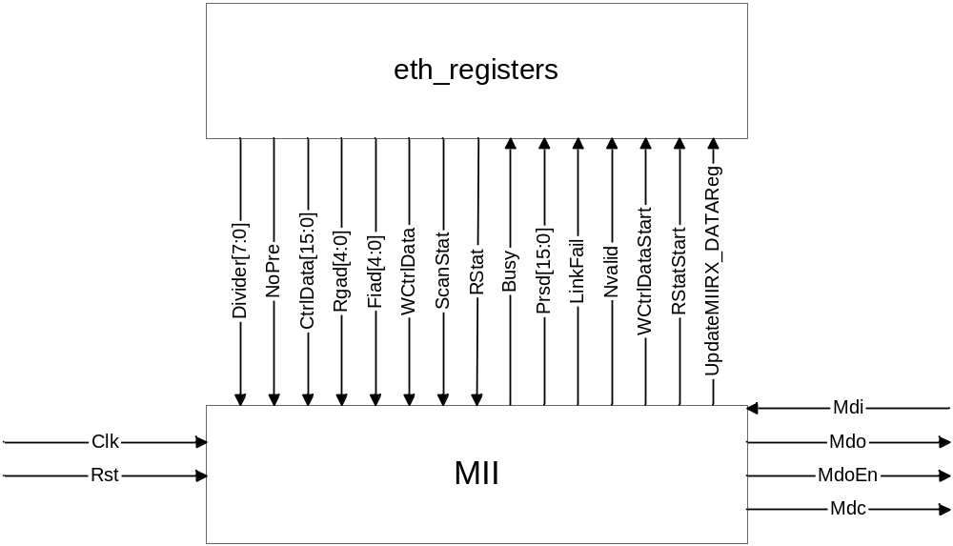
Diagrama de sinais do MII

